Slide 1
Структуры данных и коллекции в Java

Slide 2
Структуры
Линейные
Нелинейные
Статические
Динамические
Tree
Graph
Array
Queue
Stack
List

Slide 3
Массив
Vector ArrayList
Список
Stack LinkedList (Queue, Deque)
Set (множество)
HashSet TreeSet
Map (словарь, ассоциативный массив)
HashMap

Slide 4
Массив
arr
A
G
D
0
1
2
J
S
A
0
1
2
J
S
P
J
S
A

Slide 5
Список
push()
Stack (LIFO)
A
G
T
pop()
Queue (FIFO)
A
G
F
add()
remove()

Slide 6
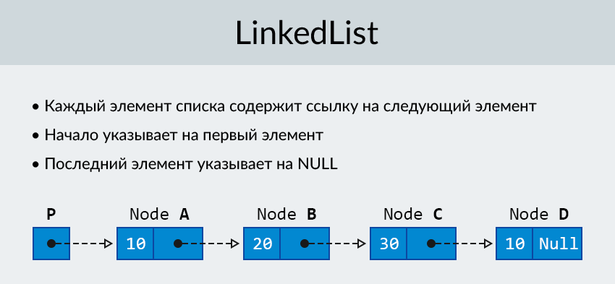
Список

Slide 7
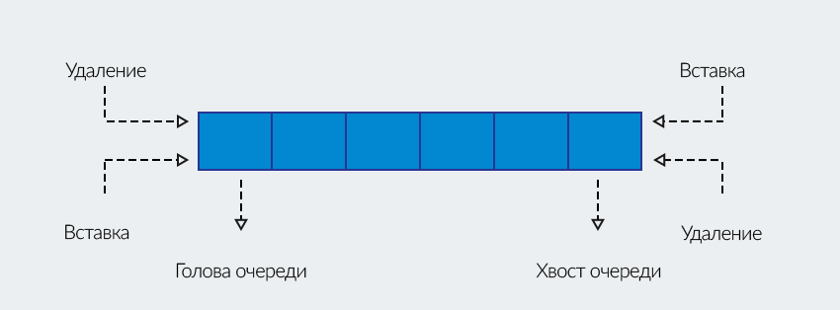
Список
LinkedList реализует возможность работы очереди с двух сторон (Deque)

Slide 8
Set
G
A
T
G

Slide 9
Map
Key 1
A
Key 2
G
Key 3
T
Key 4
G

Slide 10
Cсылки
Структуры данных
https://www.javatpoint.com/data-structure-introduction
Базовые коллекции Java
https://www.geeksforgeeks.org/how-to-learn-java-collections-a-complete-guide/
Коллекции Java – рецепты https://www.baeldung.com/java-collections
Коллекции Java – таблица свойств
https://quickref.me/java.html#java-collections-framework

